Slide 2
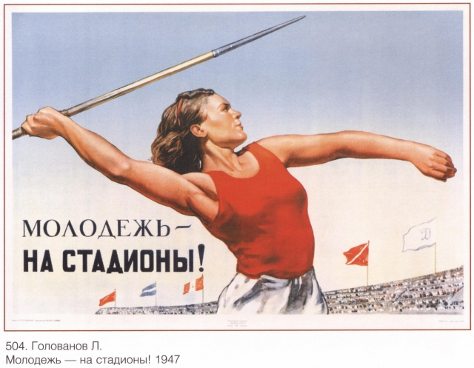
Из истории ГТО .
Существовала программа с 1931 по 1991 год.
С 2010 года программа начала своё возрождение.

Slide 3
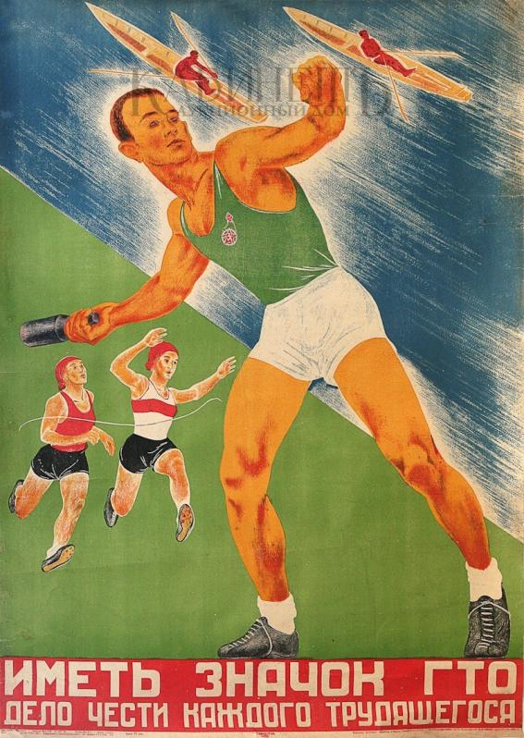
Из истории ГТО .
Охватывало в возрасте от 10 до 60 лет.
Необходимо было сдать определённые нормативы по физ.подготовке.
Сдавать нужно было такие виды упражнений, как бег, прыжки в длину и в высоту, плавание, метание мяча, лыжные гонки, подтягивание на перекладине, стрельба, велокросс, туристский поход и др.

Slide 4
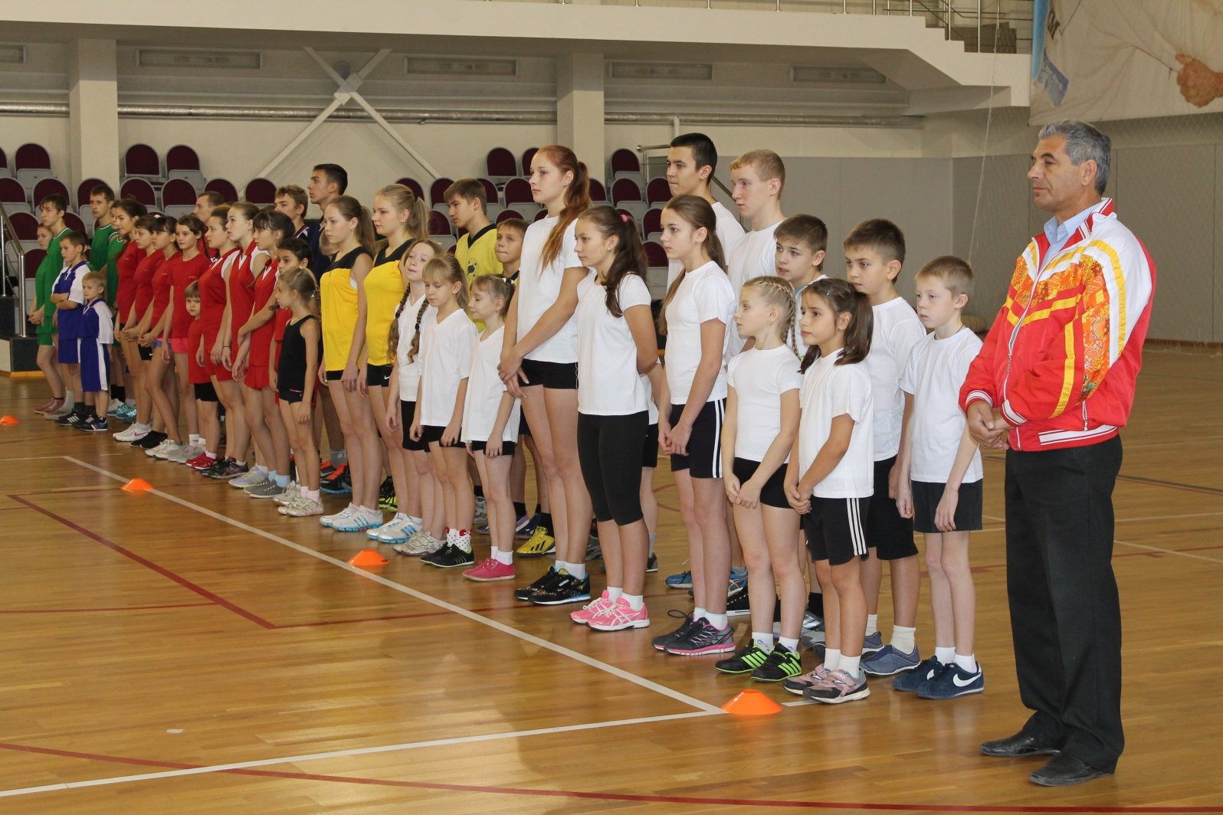
Из истории ГТО нашего города.
Первые участники ГТО нашего города.

Slide 5
Что такое значок ГТО и как он выглядит?
Это нагрудный знак, выполненный в основном из тяжелых металлов и сплавов (медь, латунь) (поздние варианты изготавливались из алюминия) и покрытый эмалью с креплением на винт или булавку, который говорил о том, что его обладатель выполнил определенные спортивные нормативы, соответствующие его возрастной категории.

Slide 6
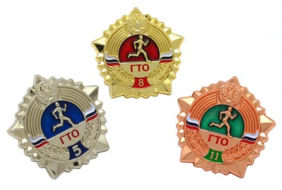
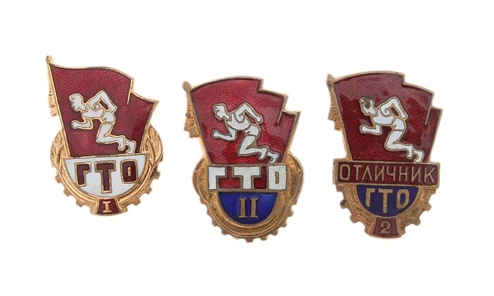
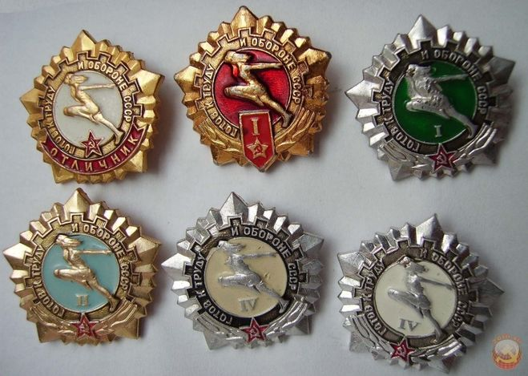
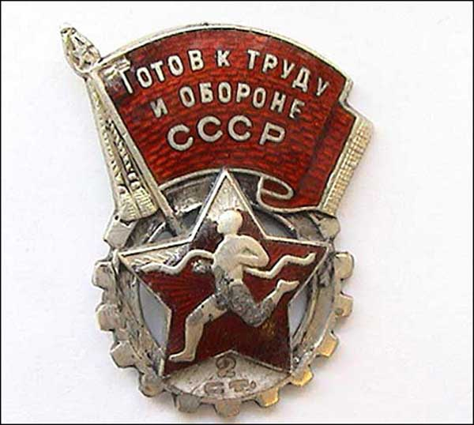

Slide 8
Цели и задачи ГТО
Цель комплекса ГТО – увеличение продолжительности жизни населения с помощью систематической физической подготовки.
Задача – массовое внедрение комплекса ГТО, охват системой подготовки всех возрастных групп населения. Принципы – добровольность и доступность системы подготовки для всех слоев населения, медицинский контроль, учет местных традиций и особенностей.

Slide 9
Содержание «ГТО»
Содержание комплекса – нормативы ГТО и спортивных разрядов, система тестирования, рекомендации по особенностям двигательного режима для различных групп. Структура комплекса включает 11 ступеней, для каждой из которых установлены виды испытаний и нормативы их выполнения для права получения в первых семи из них бронзового, серебряного или золотого знака и без вручения знака в остальных четырех в зависимости от пола и возраста. Кроме того, для каждой ступени определены необходимые знания, умения и рекомендации к двигательному режиму.

